Slide 1
Учитель математики МОБУ СОШ «Муринский «ЦО №1» Мельник А. И.
Формирование функциональной грамотности школьников на уроках математики

Slide 2
НАЦИОНАЛЬНЫЙ ПРОЕКТ «ОБРАЗОВАНИЕ»
Национальный проект «Образование» – это инициатива, направленная на достижение двух ключевых целей*.
обеспечение глобальной конкурентоспособности российского образования и вхождение Российской Федерации в число 10 ведущих стран мира по качеству общего образования.
воспитание гармонично развитой и социально ответственной личности на основе духовно-нравственных ценностей народов Российской Федерации, исторических и национально-культурных традиций.
Сроки реализации: 01.01.2019 - 31.12.2024
*https://edu.gov.ru/national-project/
Notes:
Как известно, реализация проекта «Современная школа» предполагает внедрение новых методов и образовательных технологий – педагогических и информационных, – которые способствуют:
вовлечению учащихся в учебный процесс, повышению их мотивации,
получению прочных базовых знаний и умений,
формированию умения применять полученные знания в жизни на благо обществу.
Иными словами, современная школа – это такая школа, в которой широко используются практики развивающего обучения:
создание учебных ситуаций, инициирующих учебную деятельность учащихся, мотивирующих их на учебную деятельность;
учение в общении (учебное сотрудничество), задания на работу в парах и малых группах;
поисковая активность – задания поискового характера, учебные исследования, проекты;
оценочная самостоятельность школьников, задания на само- и взаимооценку.
Все эти практики широко представлены в учебниках «Просвещения».

Slide 3
Единая система оценки качества образования
НОВОЕ!
Общероссийская оценка по модели PISA*
PISA
Государственная
итоговая аттестация
ГИА
НИКО
Национальные исследования
качества образования
Всероссийские
проверочные работы
ВПР
МИ
Международные исследования
3
*Приказ МИНПРОСВЕЩЕНИЯ N 219, РОСОБРНАДЗОРА приказ N 590, от 06.05.2019

Slide 4
Структура измерительных материалов PISA
Ведущий компонент в 2021 г.
Креативное
Мышление
Разрешение проблем
Глобальные
компетенции
Читательская
грамотность
2009, 2018, 2027
Естественно–научная
грамотность
2006, 2015, 2024
Математическая
грамотность
2003, 2012, 2021
Ведущий компонент в 2021 г.
Ведущий компонент в 2024 г.
Финансовая
грамотность

Slide 5
Концептуальная рамка оценки функциональной грамотности в исследовании PISA
Работать с информацией:
находить и извлекать,
осмысливать и оценивать,
интерпретировать
Типы текста
Естественно-научные предметы
Методология
Содержательная
модель
Разделы математики
Формулировать, применять интерпретировать и оценивать результаты с позиций математики и реальной проблемы
Цели чтения
БЛОК
ЗАДАНИЙ
Мир индивидуума, социума,
образования и науки
давать научные объяснения,
применять естественно-научные методы исследования,
интерпретировать данные, делать выводы
Компетентностная
модель
Контексты
или ситуации
Здоровье, ресурсы
окружающая среда,
связь науки и технологии
Читательская грамотность
Естественно–научная грамотность
Математическая грамотность

Slide 6
Формируем функциональную грамотность
Эффективные педагогические практики:
создание учебных ситуаций, инициирующих учебную деятельность учащихся, мотивирующих их на учебную деятельность и проясняющих смыслы этой деятельности
учение в общении, или учебное сотрудничество, задания на работу в парах и малых группах
поисковая активность - задания поискового характера, учебные исследования, проекты
оценочная самостоятельность школьников, задания на само- и взаимооценку: приобретение опыта – кейсы, ролевые игры, диспуты, требующие разрешения проблем, принятия решений, позитивного поведения

Slide 7
Под математической функциональной грамотностью следует подразумевать способность личности использовать приобретенные математические знания для решения задач в различных сферах

Slide 8
Учащиеся, овладевшие математической грамотностью, способны:
распознавать проблемы, которые возникают в окружающей действительности и могут быть решены средствами математики;
формулировать эти проблемы на языке математики;
решать проблемы, используя математические факты и методы;
анализировать использованные методы решения;
интерпретировать полученные результаты с учетом поставленной проблемы;
формулировать и записывать результаты решения.

Slide 9
Формы работы над задачей 1. Работа над решённой задачей. 2. Решение задач разными способами.
3. Представление ситуации, описанной в задаче и её моделирование: а) с помощью отрезков;
б) с помощью чертежа;
в) с помощью таблицы.
4. Разбивка текста задачи на значимые части. 5. Решение задач с недостающими или лишними данными.

Slide 10
Задания на развитие функциональной грамотности

Slide 11
АНАЛИЗ ГРАФИКОВ, ДИАГРАММ На графике точками отмечена цена тонны меди на момент закрытия биржевых торгов во все рабочие дни с 3 по 18 марта 2018 г. По горизонтали указываются числа месяца, по вертикали — цена тонны меди в евро. Когда было выгодно совершить покупку меди? А) 3 марта; Б) 13 марта; В) 5 марта; г) 4 марта; д) 18 марта.

Slide 12
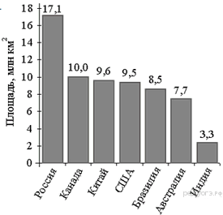
АНАЛИЗ ДИАГРАММ
На диаграмме представлены семь крупнейших по площади территории (в млн км²) стран мира. Какое из следующих утверждений неверно?
1) По площади территории второе место в мире занимает Канада.
2) Площадь территории Австралии составляет 7,7 млн км².
3) Площадь Китая больше площади Канады.
4) Площадь США больше площади Бразилии на 1 млн км².

Slide 13
Выбор оптимального варианта
Бабушка, живущая в Краснодаре, отправила 1 сентября четыре посылки своим внукам, живущим в разных городах России. В таблице дано контрольное время в сутках, установленное для пересылки посылок наземным транспортом (без учёта дня приёма) между некоторыми городами России.
Какая из данных посылок не была доставлена вовремя?
В ответе укажите номер правильного варианта.
1) пункт назначения — Белгород, посылка доставлена 10 сентября
2) пункт назначения — Астрахань, посылка доставлена 12 сентября
3) пункт назначения — Барнаул, посылка доставлена 15 сентября
4) пункт назначения — Архангельск, посылка доставлена 11 сентября
Пункт отправки | Пункт назначения
 | Архангельск | Астрахань | Барнаул | Белгород | Краснодар
Архангельск |  | 9 | 12 | 7 | 10
Астрахань | 9 |  | 11 | 8 | 8
Барнаул | 12 | 11 |  | 11 | 12
Белгород | 8 | 8 | 13 |  | 9
Краснодар | 10 | 9 | 14 | 9

Slide 14
01-05. Задачи с практическим содержанием «Шины»

Slide 15
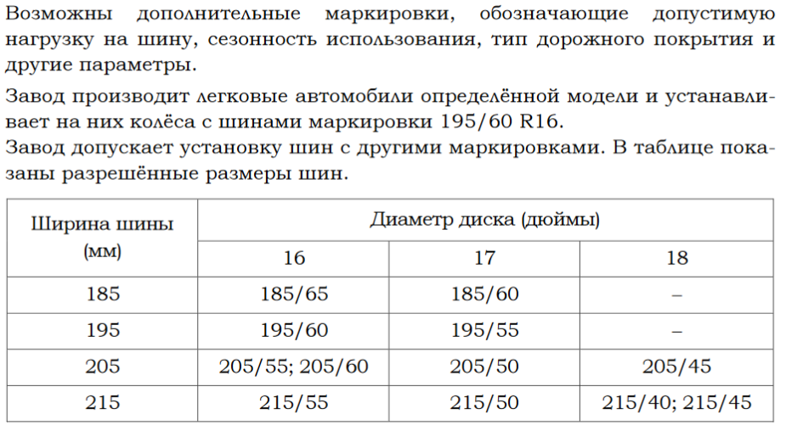

Slide 16
H
d

Slide 20
Функциональная грамотность в контексте национального проекта «Образование»
Формируя функциональную грамотность обучающихся, мы решаем задачи стратегического развития Российской Федерации:
усиление позиций Российской Федерации в глобальной конкуренции путем развития человеческого потенциала как основного фактора экономического развития;
технологическое первенство на мировой арене, усиление роли инноваций в социально-экономическом развитии.
Функциональная грамотность – основа жизненной и профессиональной успешности выпускников!
Notes:
Издательством выпущен курс «Основы финансовой грамотности» коллектива авторов Российская экономическая школа. Он является составной частью учебно-методического комплекта по курсам «Обществознание» и «Экономика». Пособие содержит методические рекомендации по организации и проведению уроков. УМК прошёл предварительную экспертизу в Российской академии образования и может быть использован в образовательной программе среднего общего образования (8-9 класс).
УМК простым и ясным языком освещает вопросы:
Личное финансовое планирование, расходы и доходы семьи
Как сохранить и преумножить сбережения
Кредитование и возможные риски
Мобильные платежи и защита от мошенников
Страхование
Налоги
Пенсия
Защита от финансовых махинаций

Slide 21
СПАСИБО ЗА ВНИМАНИЕ!

